Slide 1
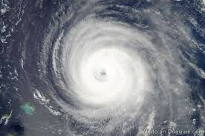
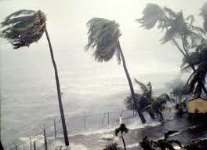
Fenómenos naturales

Slide 2
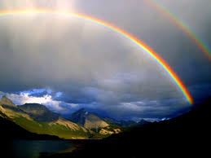
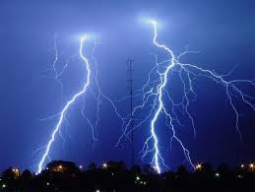
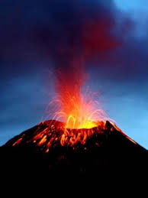
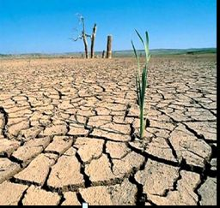
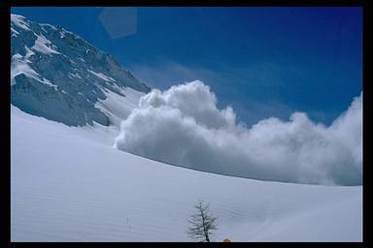
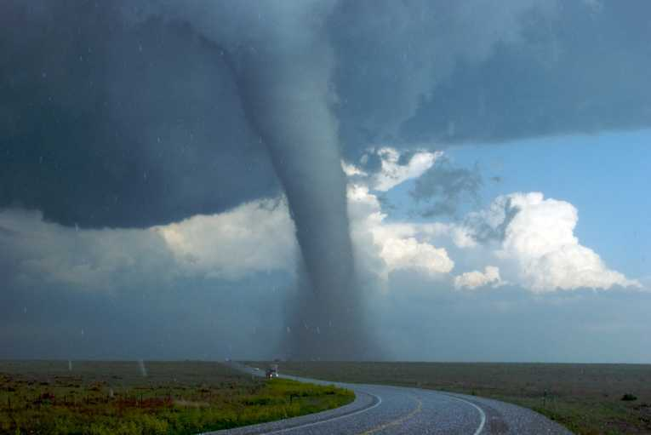
Distintos fenómenos naturales

Slide 3
Fenómenos Naturales
Fenómeno natural: se refiere a un cambio que
se produce en la naturaleza. A veces se forman
daños que suceden cuando se ha realizado una
ocupación inadecuada del territorio.

Slide 4
Son procesos permanentes de movimientos y de
transformaciones que sufre la naturaleza.
Estos pueden influir en la vida humana
epidemias, condiciones climáticas, desastres
Naturales, entre otros.

Slide 6
¿Qué es un ciclón?
Un ciclón es aquel viento fuerte producido por
una depresión atmosférica pequeña y muy
brusca que avanza en grandes círculos girando
sobre sí mismo y que se origina en zonas
tropicales.

Slide 7
Formado por la presencia de lluvias y vientos de
mucha fuerza que se enlazan alrededor de un
centro de presión y que pueden causar
tremendos daños debido a la fuerza y a la
violencia con la que avanzan tanto sobre la
superficie marina como sobre la terrestre.

Slide 8
¿Dónde se forman los ciclones?
Los ciclones se forman sobre el mar, perturbando
a islas y costas, pero raramente se introducen
en el continente.

Slide 11
Ola de grandes dimensiones originada cerca de
la costa por un seísmo o erupción volcánica
submarina, que puede desplazarse a una
velocidad de hasta 50 km/h en cualquier
dirección.
“Los tsunamis son fenómenos del océano
Pacífico."

Slide 12
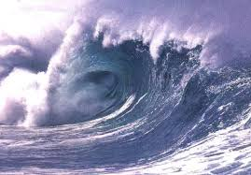

Slide 13
Sismo
Un sismo es un temblor o una sacudida de la
tierra por causas internas ,que actúa en el interior
del planeta. El término es sinónimo de terremoto, o
seísmo, aunque en algunas regiones geográficas los
conceptos de sismo o seísmo se utilizan para hacer
referencia a temblores de menor intensidad que un
terremoto.

Slide 14
Estos movimientos se producen por el choque
de las placas tectónicas. La colisión libera
energía mientras los materiales de la corteza
terrestre se restablecen para volver a alcanzar el
equilibrio mecánico.

Slide 15
¿Qué es hipocentro o foco sísmico?
El hipocentro o foco sísmico es el punto interior
de la Tierra donde tiene lugar el sismo.

Slide 16
¿A qué se le denomina epicentro?
Se le denomina epicentro al punto sobre la Tierra
donde las ondas sísmicas repercuten con mayor
intensidad.
Expresado de otra manera es el punto en la superficie de
la Tierra que se encuentra sobre la proyección vertical del
hipocentro o foco, el punto del interior de la Tierra en el
que se origina un terremoto.

Slide 17
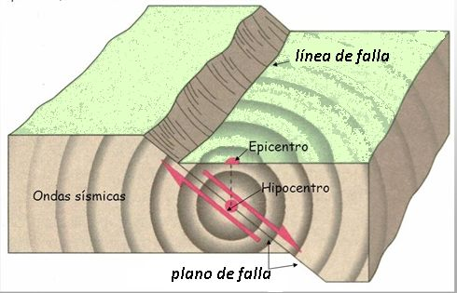

Slide 18
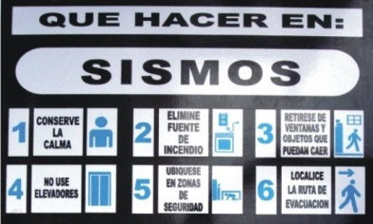
¿ Qué hacer ante un sismo o terremoto?

Slide 19
Sequía

Slide 20
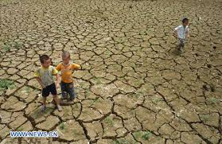
¿Qué es la Sequia ?
Falta de lluvias durante un período prolongado
de tiempo que produce sequedad en los campos
y escasez de agua.

Slide 21
Tornado

Slide 22
Un tornado es una masa de aire con alta
velocidad angular; su extremo inferior está en
contacto con la superficie de la Tierra y el
superior con una nube cumulonimbus (nubes de
gran desarrollo vertical), excepcionalmente, con
la base de una nubes cúmulos.

Slide 23
Se trata del fenómeno atmosférico ciclónico de
mayor densidad energética de la Tierra, aunque
de poca extensión y de corta duración (desde
segundos hasta más de una hora).

Slide 24
La mayoría de los tornados cuentan con vientos
que llegan a velocidades de entre 65 y 180km/h,
miden aproximadamente 75 metros de ancho y
se trasladan varios kilómetros antes de
desaparecer. Los más extremos pueden tener
vientos con velocidades que pueden girar a
500km/h o más, medir hasta 2 km de ancho y
permanecer tocando el suelo a lo largo de más de
100 km de recorrido.

Slide 25
Tormenta eléctrica

Slide 26
¿qué es una tormenta eléctrica?
Una tormenta eléctrica es un fenómeno
meteorológico caracterizado por la presencia de
rayos y sus efectos sonoros en la atmósfera
terrestre denominados truenos.

Slide 27
El tipo de nubes meteorológicas que caracterizan
a las tormentas eléctricas son las denominadas
cumulonimbus. ...

Slide 28
¿Qué tipos de desastres naturales existen?
Los distintos tipos de desastres naturales que
existen pueden clasificarse en cuatro grupos:
_ Hidrológicos.
_ Meteorológicos.
_ Geofísicos.
_ Biológicos.

Slide 29
Desastre hidrológico
Son aquellos que tienen una relación directa con el
agua líquida, evaporada o sólida; estos tipos de
fenómenos naturales pueden tomar lugar en los
lagos, ríos, lagunas, mares y en los océanos; estos
tipos de fenómenos naturales si se presentan en
altamar, pueden volcar las embarcaciones o navíos
enormes; pero la fuerza es mucho más destructiva en las
costas de las playas o bahías de un país o estado; estos
desastres no solo devastan la vida humana, también la
vida marina y la terrestre.

Slide 30
Desastre meteorológico
Es un cambio de la naturaleza que sucede por sí
solo.
Son aquellos procesos permanentes de
movimientos y de transformaciones que sufre la
naturaleza y que pueden influir en la vida
humana (epidemias, condiciones climáticas,
desastres naturales, entre otros).

Slide 31
Los fenómenos meteorológicos más comunes son
la lluvia o el viento.
Lluvia: es la precipitación de agua que cae a la
tierra desde las nubes, que son concentraciones
de vapor de agua compuestas de diminutas gotas,
que al condensarse forman otras más grandes
que se precipitan sobre la tierra.

Slide 32
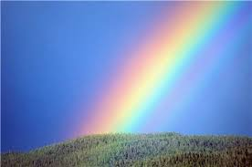
Viento: este fenómeno atmosférico se debe a los
movimientos de aire provocados por las
diferencias de temperatura y presión
atmosférica. Al calentarse el aire, se dilata, se
hace menos pesado y tiende a elevarse sobre las
masas de aire frío.
Arco iris: es la descomposición de la luz en los
colores que la forman. Se produce cuando los haces
de luz del Sol atraviesan las gotas de lluvia.

Slide 33
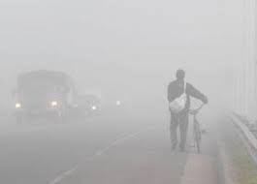
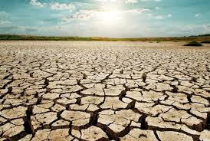
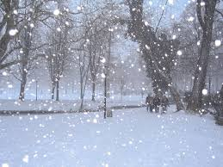
Existen otros tipos de desastres meteorológicos
como: sequías, nieve, neblina, huracanes, entre otros.

Slide 34
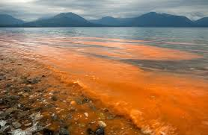
Desastre biológico
Son todos aquellos que surgen gracias al origen
animal y que de algún modo afectan al ambiente
y a la humanidad. El más importante de los
desastres biológicos es la marea roja. Otros
ejemplos pueden ser: pestes, epidemias,
infecciones, entre otras.
Se pueden englobar en este punto a las epidemias
de enfermedades contagiosas y plagas de insectos
(langostas).

Slide 35
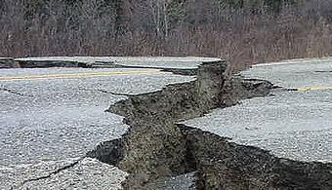
Desastre geofísico
Desastres geofísicos: son aquellos que se forman
o surgen desde el centro del planeta o en la
superficie terrestre que afectan significativamente el
ritmo de vida del ser humano. Dentro de los
desastres que pertenecen a este grupo podemos
encontrar: avalancha, derrumbe, tormenta solar, el
terremoto y la erupción volcánica, el incendio, el
hundimiento de tierra y la erupción , la imagen es el
reflejo del tema.

